Slide 1
10亿说：行业精益发展，O2O热度空前
TalkingData 2014移动互联网数据报告
TalkingData移动数据研究中心
2015年1月
Copyright 2014 TalkingData Ltd., All Rights Reserved

Slide 2
目录
CONTENTS
移动互联网行业概况
移动互联网用户行为分析
移动互联网整体应用盘点
移动互联网细分行业应用盘点
移动互联网用户线下消费习惯
移动互联网发展趋势展望
Copyright 2014 TalkingData Ltd., All Rights Reserved

Slide 3
移动互联网行业概况
Copyright 2014 TalkingData Ltd., All Rights Reserved

Slide 4
移动互联网行业概况
● 2014年，我国移动智能终端用户规模达10.6亿，较2013年增长231.7%
2012-2014年中国移动智能终端用户规模
231.7%
单位：亿台
10.6
342.9%
0.7
3.2
2012
2013
2014
数据来源：TalkingData 数据中心，移动智能终端用户为移动端累计活跃设备总数
Copyright 2014 TalkingData Ltd., All Rights Reserved

Slide 5
移动互联网行业概况
● 安卓与iOS平台用户比例约为7:3，iOS平台用户占比较年初有小幅增长
2014年1月移动智能终端用户平台分布
27.6%
72.4%
2014年12月移动智能终端用户平台分布
32.0%
68.0%
Android
iOS
Android
iOS
数据来源：TalkingData 数据中心
Copyright 2014 TalkingData Ltd., All Rights Reserved

Slide 6
移动互联网行业概况
● 移动网民中男性用户更多，占比为57.8%，女性用户比例较年初有小幅增长，达42.2%
2014年1月 移动智能终端用户性别分布
39.7%
60.3%
2014年12月 移动智能终端用户性别分布
42.2%
57.8%
男性
女性
男性
女性
数据来源：TalkingData 数据中心
Copyright 2014 TalkingData Ltd., All Rights Reserved

Slide 7
移动互联网行业概况
● 80后中青年用户是移动网民的主力军，而90后青少年已逐渐成为移动互联网的新生力量
2014年12月 移动智能终端用户年龄分布
25岁及以下
26-35岁
35.7%
38.3%
90后
80后
36-45岁
46-55岁
55岁以上
13.2%
9.1%
3.7%
70后
60后
60后以上
数据来源：TalkingData 数据中心
Copyright 2014 TalkingData Ltd., All Rights Reserved

Slide 8
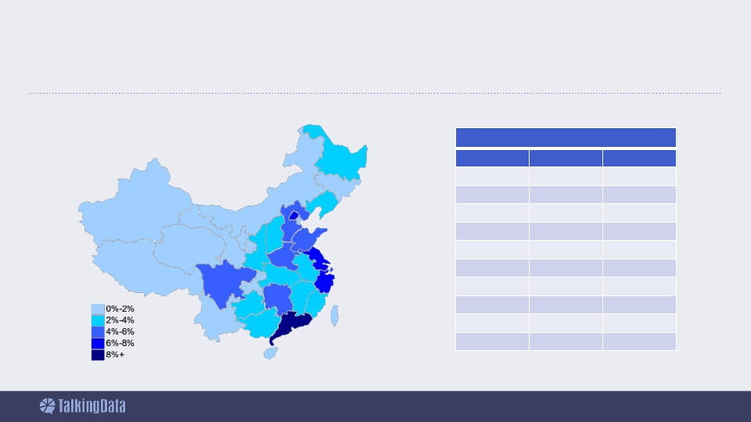
移动互联网行业概况
● 移动网民在沿海省份分布较集中，而湖南、河南、四川等中部地区用户占比也较高
2014年12月 移动智能终端用户区域分布
省份分布Top10
排名
1
2
3
4
5
6
7
8
9
10
省份
广东
北京
江苏
浙江
山东
湖南
河南
上海
河北
四川
占比
11.5%
7.2%
6.6%
6.5%
5.6%
4.9%
4.7%
4.4%
4.2%
4.2%
数据来源：TalkingData 数据中心
Copyright 2014 TalkingData Ltd., All Rights Reserved

Slide 9
移动互联网行业概况
● 城市用户呈现下沉趋势，一线城市用户仍保持较快增长，三线及以下城市的用户规模赶超二线城市
2014年Q1-Q4 一二三线城市移动智能终端用户规模及增速
城市级别
一线城市
二线城市
三线及以下城市
全年增幅
327.6%
219.2%
314.3%
2014Q1
2014Q2
2014Q3
2014Q4
数据来源：TalkingData 数据中心
备注：一线城市为北上广深，二线城市为各省会、直辖市、以及厦门、珠海、汕头经济特区，三线及以下城市为除一二线城市之外其他城市。
Copyright 2014 TalkingData Ltd., All Rights Reserved

Slide 10
移动互联网行业概况
● 用户使用的移动设备中，苹果占据32.1%的最大份额，其次，三星设备占15.5%，小米设备占11.8%
2014年12月 移动智能终端用户设备品牌分布
32.1%
15.5%
11.8%
6.5%
1.6%
1.2%
4.0%
3.9%
3.8%
3.7%
苹果
三星
小米
华为
OPPO
步步高
联想
宇龙酷派
中兴
HTC
数据来源：TalkingData 数据中心
Copyright 2014 TalkingData Ltd., All Rights Reserved

Slide 11
移动互联网行业概况
● 安卓平台主要机型以小米与三星占据主流，iOS平台iPhone6代新机型占比已超10%
2014年12月 Android平台 机型Top10
2014年12月 iOS平台 机型Top10
小米 MI 3
小米 MI 2S
小米 红米
三星 GT-N7100
三星 GT-I9300
小米 红米 Note 1L TETD
三星 GT-I9500
小米 红米 1S
小米 MI 2SC
小米 红米 4G
2.1%
1.7%
1.5%
1.3%
1.2%
1.1%
1.0%
1.0%
1.0%
0.9%
iPhone 5S
iPhone 4S
iPhone 5
iPhone 4
iPhone 5C
iPhone 6
iPad Air WiFi
iPad mini WiFi
iPhone 6 Plus
iPad 4 WiFi
18.3%
15.4%
12.5%
9.1%
6.9%
6.6%
5.2%
5.0%
4.1%
3.6%
数据来源：TalkingData 数据中心
Copyright 2014 TalkingData Ltd., All Rights Reserved

Slide 12
移动互联网行业概况
● 大屏幕移动设备越来越受移动网民青睐，使用4-5英寸屏幕设备的用户增长最快，而4英寸以下小屏设备
使用占比明显缩小
2014年Q1-Q4 移动设备屏幕尺寸占比及增速
全年份额增幅
6.7%
48.1%
7.6%
51.6%
8.6%
59.3%
8.8%
61.1%
13.8%
39.6%
45.1%
2014Q1
40.8%
2014Q2
4英寸及以下
32.2%
2014Q3
5英寸以上
30.1%
2014Q4
- 38.0%
4-5英寸
数据来源：TalkingData 数据中心
Copyright 2014 TalkingData Ltd., All Rights Reserved

Slide 13
移动互联网行业概况
● iOS用户对操作系统的更新行为更加积极，使用iOS 8.0以上版本的用户达四成以上
2014年12月 Android平台 操作系统Top10
2014年12月 iOS平台 操作系统Top10
4.4.4
4.4.2
6.1%
20.9%
8.1.2
8.1.1
7.9%
14.8%
17.1%
4.3
15.0%
8.1
9.7%
4.2.2
22.9%
8.0.2
4.3%
41.1%
4.2.1
4.1.2
4.1.1
4.0.4
4.0.3
2.3.6
6.0%
6.4%
6.1%
2.7%
2.7%
8.0
7.1.2
7.1.1
7.1
7.0.4
6.1.3
2.1%
9.5%
4.5%
6.7%
3.2%
11.3%
22.3%
数据来源：TalkingData 数据中心
Copyright 2014 TalkingData Ltd., All Rights Reserved

Slide 14
移动互联网行业概况
● Android用户更倾向于选择中国移动，iOS用户选择中国联通的比例高于Android
2014年12月 Android用户运营商分布
10.5%
9.8%
2014年12月 iOS用户运营商分布
12.9%
7.7%
51.5%
17.1%
62.6%
28.0%
中国移动
中国联通
中国电信
其他
中国移动
中国联通
中国电信
其他
数据来源：TalkingData 数据中心
Copyright 2014 TalkingData Ltd., All Rights Reserved

Slide 15
移动互联网行业概况
● 用户的上网环境明显改善，使用WiFi上网的用户比例较年初有显著增长，4G用户增长也较快
2014年Q1-Q4 移动智能终端用户上网环境分布
0.36%
32.1%
29.3%
38.2%
2014Q1
0.92%
27.4%
25.3%
46.4%
2014Q2
2.85%
22.5%
22.9%
51.7%
2014Q3
4.86%
18.0%
19.9%
57.2%
2014Q4
WiFi
3G
2G
4G
数据来源：TalkingData 数据中心
Copyright 2014 TalkingData Ltd., All Rights Reserved

Slide 16
移动互联网用户行为分析
Copyright 2014 TalkingData Ltd., All Rights Reserved

Slide 17
移动互联网用户行为
● 全国平均每部移动设备上安装34款应用，设备平均每天打开应用20款
34款
20
款
数据来源：TalkingData 数据中心
Copyright 2014 TalkingData Ltd., All Rights Reserved

Slide 18
移动互联网用户行为
● 越发达的地区用户安装应用款数越少
2014年12月 平均每部移动设备安装应用款数
34
34
34
34
35
35
35
35
32
33
33
31
杭州
上海
北京
重庆
深圳
郑州
乌鲁木齐 全国平均
广州
昆明
济南
哈尔滨
单位：款
数据来源：TalkingData 数据中心
Copyright 2014 TalkingData Ltd., All Rights Reserved

Slide 19
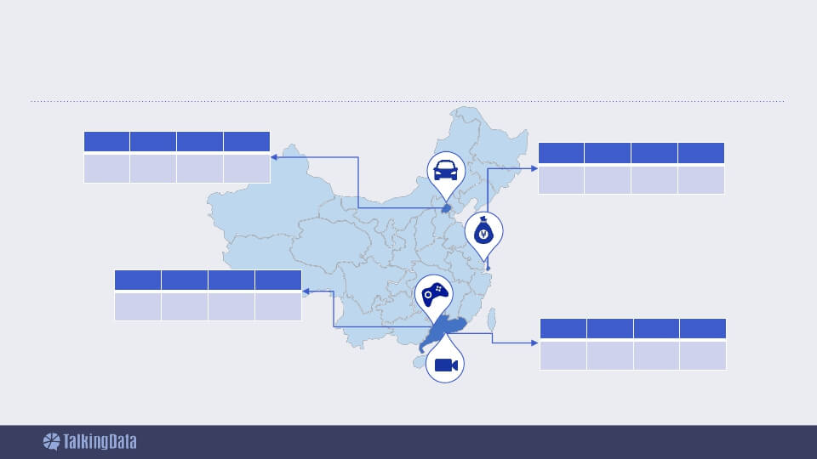
移动互联网用户行为
● 一线城市用户的应用喜好呈现不同特征，北京用户打车需求更高、上海用户热衷理财、深圳用户爱看视
频、广州用户爱玩游戏
北京用户应用偏好指数
视频 理财 打车
游戏
上海用户应用偏好指数
游戏 视频 理财
打车
87
97
125
204
86
97
159
198
Beijing
广州用户应用偏好指数
Shanghai
游戏
视频
理财
打车
105
104
89
52
深圳用户应用偏好指数
游戏 视频 理财
105
98
101
Guangzhou
打车
74
Shenzhen
数据来源：TalkingData 数据中心
备注：各类应用偏好使用TGI指数表示，TGI即Target Group Index（目标群体指数），反映目标群体在特定研究范围内的强势或弱势，应用
偏好TGI= [目标城市用户某类型应用安装比例/全部典型城市用户该类应用安装比例]*标准数100。
Copyright 2014 TalkingData Ltd., All Rights Reserved

Slide 20
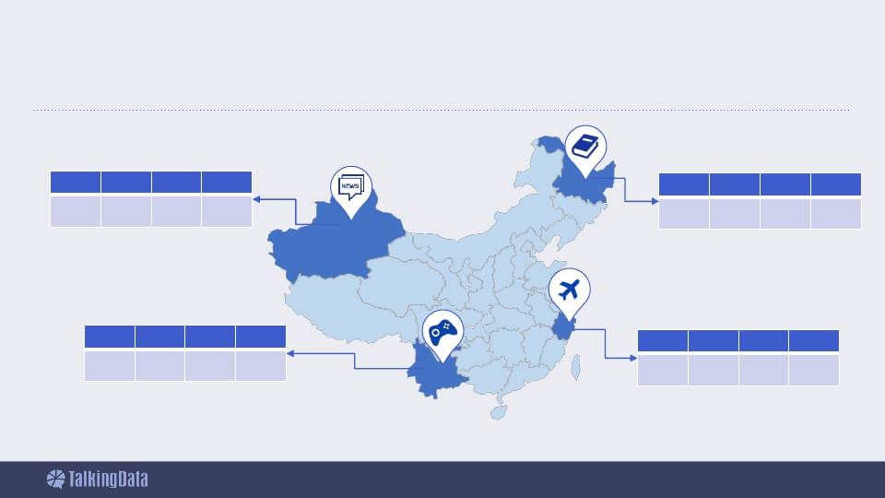
移动互联网用户行为
● 各典型城市用户的应用偏好差异化明显，乌鲁木齐用户更关注新闻、哈尔滨用户喜欢阅读、昆明用户爱
玩游戏、杭州用户更爱旅行
乌鲁木齐用户应用偏好指数
哈尔滨用户应用偏好指数
游戏
104
旅行
92
新闻
117
阅读
92
Urumqi
游戏
101
旅行
77
新闻
94
阅读
120
Harbin
昆明用户应用偏好指数
杭州用户应用偏好指数
游戏
118
旅行
95
新闻
109
阅读
104
Kunming
游戏
109
旅行
107
新闻
105
阅读
99
Hangzhou
数据来源：TalkingData 数据中心
Copyright 2014 TalkingData Ltd., All Rights Reserved

Slide 21
移动互联网用户行为
● 使用三星和小米两个品牌设备的用户中，小米用户相对更爱玩游戏、聊天和办公；而三星用户更常使用
手机助手和应用商店
2014年12月 不同移动设备品牌用户应用兴趣偏好对比
通讯社交
电商
游戏
视频
手机助手
办公
音乐
生活
导航地图 浏览器 应用商店
图片
输入法
新闻
搜索
小米用户
三星用户
数据来源：TalkingData 数据中心
Copyright 2014 TalkingData Ltd., All Rights Reserved

Slide 22
移动互联网用户行为
● 用户平均每天使用移动应用时长达1458秒，重点应用类型中，游戏的日均使用时长最高
2014年12月 移动智能终端用户日均使用时长对比
1458
291
单位：秒
133
126
117
49
45
91
78
77
整体用户
游戏
交通导航
社区聊天
教育阅读
资讯新闻
网络购物
影音播放
健康医疗
金融理财
数据来源：TalkingData 数据中心
Copyright 2014 TalkingData Ltd., All Rights Reserved

Slide 23
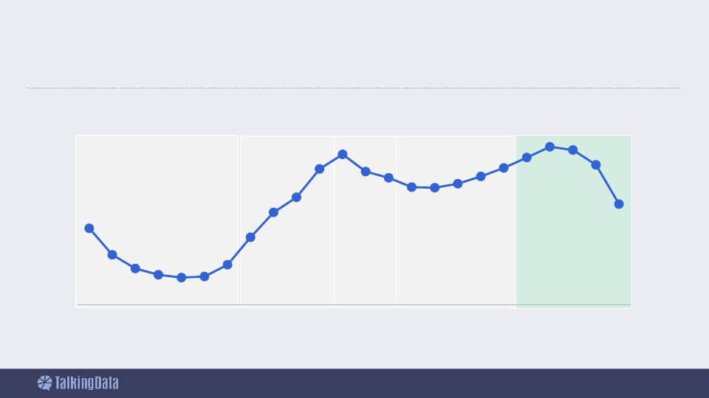
移动互联网用户行为
● 用户在全天各时段的活跃表现，在中午和晚上各出现一个峰值，且使用时间碎片化明显，除凌晨外，每
个时段均有用户活跃
2014年12月 移动智能终端用户每日上网时段变化趋势
凌晨
上午
中午
下午
晚上
0
1
2
3
4
5
6
7
8
9
10
11
12
13
14
15
16
17
18
19
20
21
22
23
数据来源：TalkingData 数据中心
Copyright 2014 TalkingData Ltd., All Rights Reserved

Slide 24
移动互联网用户行为
● 用户习惯在早晨学习、查阅资讯，在午休时聊天、购物，看视频，晚饭之后的黄金时间多会玩游戏、看
新闻，睡前时间会选择学习，或看视频、游戏等娱乐放松方式
2014年12月 移动智能终端用户每日各时段使用应用分布
晚上睡前
早晨上班
24
18 24H
移动教育
移动社交
移动视频
晚饭之后
移动医疗
23
1
11
移动游戏
移动新闻
22
21
20
19
17
16
15
14
2
3
10
移动金融
中午休息
4
5
6
7
8
9
移动教育
移动旅游
13 12
移动社交
移动电商
移动视频
移动电商
移动视频
移动游戏
数据来源：TalkingData 数据中心，主要分析移动视频、社交、电商、游戏、新闻、旅游、教育、医疗八个主要移动端细分领域应用使用习惯。
Copyright 2014 TalkingData Ltd., All Rights Reserved

Slide 25
移动互联网整体应用盘点
Copyright 2014 TalkingData Ltd., All Rights Reserved

Slide 26
移动应用整体盘点
● 应用覆盖率Top20的移动应用中，BAT应用占主流，腾讯系应用的布局更广，横跨社交、视频、应用商
店、浏览器、音乐等多个领域
2014年12月 移动应用用户覆盖比例Top20
78.7% 77.4%
42.8%
34.1% 32.7% 31.7% 30.7%
27.7% 27.2% 26.9% 26.0% 25.6% 25.2% 25.2% 25.0% 24.1%
24.0% 22.5% 20.7%
19.9%
QQ
微
信
手
机
淘
宝
支
付
宝
钱
包
搜
狗
手
机
输
入
法
360
酷
狗
音
乐
腾
讯
视
频
WiFi
微
博
百 应
度 用
地 宝
图
腾讯系应用
UC
360
QQ
优
酷
腾
讯
手
机
管
家
百度系应用
QQ
百
度
乐
其他应用
QQ
手
机
助
手
万
能
钥
匙
浏
览
器
手 浏
机 览
卫 器
士
阿里系应用
空
音
间
数据来源：TalkingData 数据中心
注：以上为2014年12月安卓平台应用排名。
Copyright 2014 TalkingData Ltd., All Rights Reserved

Slide 27
移动应用整体盘点
● 用户覆盖率Top10应用渠道中，360手机助手的用户覆盖率达31.7%居各渠道之首，其次为应用宝与百
度手机助手
2014年12月 手机应用商店用户覆盖Top10
31.7%
25.6%
17.1%
14.1%
8.8%
8.1%
6.4%
6.2%
6.0%
5.6%
360手机助手
应用宝
百度手机助手 小米应用商店
安卓市场
豌豆荚
91助手
安智市场
华为应用市场 Google Play
Store
数据来源：TalkingData 数据中心
注：以上为2014年12月安卓平台应用排名。
Copyright 2014 TalkingData Ltd., All Rights Reserved

Slide 28
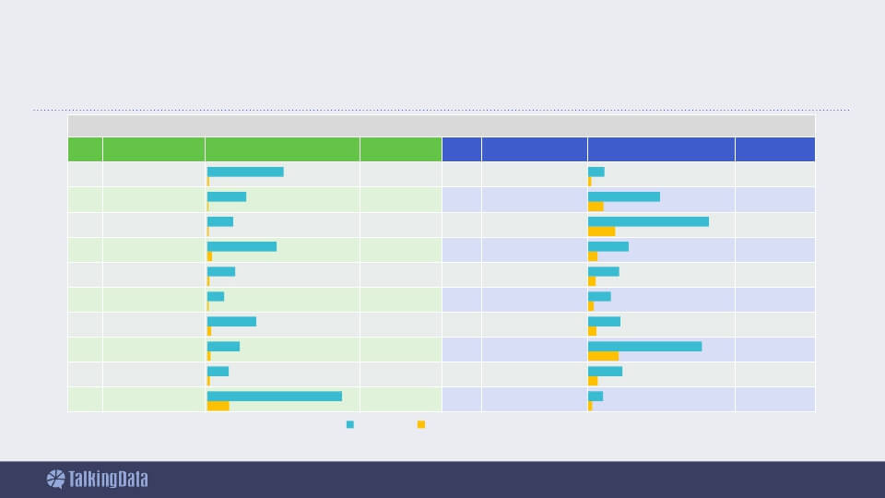
移动应用整体盘点
● 用户量上升最快的Top20应用中，PopStar！消灭星星与开心消消乐两款游戏应用用户量增幅最高，电
商与视频类应用亦表现不俗
2014年1月和12月 应用覆盖量上升 TOP20
排名
1
2
3
4
5
6
7
8
9
10
应用名称
PopStar!消灭星星
开心消消乐
360清理大师
唯品会
喜马拉雅听书
快手
讯飞语音+
蜻蜓FM
聚美优页
腾讯视频
覆盖量
覆盖量增幅
5404.7%
3925.9%
1779.8%
1462.7%
1240.1%
1219.6%
1190.2%
977.5%
802.8%
516.8%
排名
11
12
13
14
15
16
17
18
19
20
应用名称
360免费WiFi
美团团购
WiFi万能钥匙
滴滴打车
58同城
一键root授权管理…
土豆视频
应用宝
今日头条
茄子快传
覆盖量
覆盖量增幅
387.9%
363.0%
342.5%
325.5%
300.6%
289.0%
280.2%
268.5%
253.2%
245.9%
数据来源：TalkingData 数据中心
12月
1月
注：以上为2014年12月安卓平台应用排名。应用上线时间若晚于1月，则以上线第一个月数据为基准值。
Copyright 2014 TalkingData Ltd., All Rights Reserved

Slide 29
移动互联网细分行业应用盘点
Copyright 2014 TalkingData Ltd., All Rights Reserved

Slide 30
细分行业应用盘点——移动广告
● 移动广告行业2014年上半年激活量增长较快，下半年7月与10月分别出现两次波动
2014年1-12月 移动广告总激活量及增长趋势
48.2%
102.5%
-5.2%
23.3%
-32.6%
21.7%
23.4%
20.6%
2.0%
-51.0%
-49.2%
2014.1
2014.2
2014.3
2014.4
2014.5
2014.6
2014.7
2014.8
2014.9
2014.10
2014.11
2014.12
移动广告总激活量
增长率（%）
数据来源：TalkingData 数据中心
Copyright 2014 TalkingData Ltd., All Rights Reserved

Slide 31
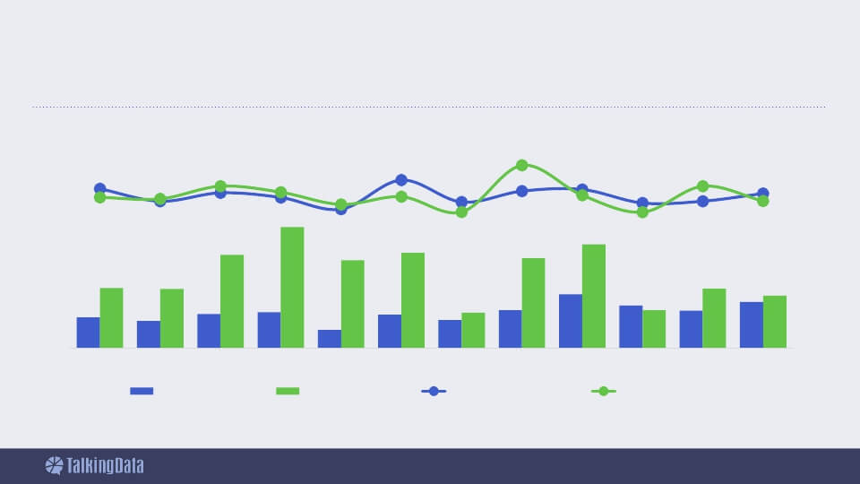
细分行业应用盘点——移动广告
● 激励类广告上半年激活量增长明显，下半年有明显下降，效果类广告激活量相对稳定，6月和9月出现增
长高峰
2014年1-12月 激励类广告与效果类广告激活量及增速
2014.1
2014.2
2014.3
2014.4
2014.5
2014.6
2014.7
2014.8
2014.9
2014.10
2014.11
2014.12
效果类广告激活量
激励类广告激活量
效果类广告激活量增速
激励类广告激活量增速
数据来源：TalkingData 数据中心
Copyright 2014 TalkingData Ltd., All Rights Reserved

Slide 32
细分行业应用盘点——移动广告
● 移动广告行业热点：程序化购买发展进程加快，DMP环节重要性凸显，LBS以及新广告形式为行业带来
新机遇
程序化购买发展加快
移动端DSP、SSP平台不断
涌现，移动Ad Exchange
逐渐成熟，移动广告程序
化购买各环节进一步完
善，未来程序化购买发展
进程将加快
基于DMP的精准营销
广告主、应用开发者及广
告平台等各环节参与者对
广告效果的关注度日益增
强，DMP在产业链中的参
与度提升
基于位置信息的
本地化营销
基于设备LBS的本地化营
销模式受到关注，部分企
业已开始探索，本地化营
销将为传统品牌广告主带
来更多参与机会
移动广告形式创新
视频、原生广告等新的移
动端广告形式正在不断涌
现，为改善用户广告观
感，提高移动端用户的广
告接受度起到积极作用。
数据来源：TalkingData 数据中心
Copyright 2014 TalkingData Ltd., All Rights Reserved

Slide 33
细分行业应用盘点——移动电商
● 2014年各大电商网站都开始发力移动端，借着双11促销的东风，移动电商发展迅速，用户数持续上
涨，达9.6亿，较年初增长了137.8%
2014年1月-12月移动电商行业用户规模及增长率
8.8%
14.3%
20.9% 13.6%
14.7% 16.7%
-4.1%
1.9%
5.4%
-1.8%
2.9%
9.3
9.6
7.1
8.0
6.7
6.9
5.0
5.9
4.0
4.4
4.8
4.9
2014.1
2014.2
2014.3
2014.4
2014.5
2014.6
2014.7
2014.8
2014.9 2014.10 2014.11 2014.12
移动电商行业用户规模（亿台）
增长率（%）
数据来源：TalkingData 数据中心
Copyright 2014 TalkingData Ltd., All Rights Reserved

Slide 34
细分行业应用盘点——移动电商
● 移动电商用户覆盖比例Top10
2014年12月移动电商应用用户覆盖比例TOP10
1
手机淘宝
42.8%
2
3
4
5
6
7
8
9
10
美团团购
天猫
小米商城
京东
唯品会
百度糯米
美丽说
折800
蘑菇街
16.2%
11.0%
10.3%
9.5%
5.4%
3.3%
2.8%
2.8%
2.7%
• 移动电商行业覆盖率最高的是手机淘
宝，用户覆盖率超4成，其次是美团团
购。总体来看，移动电商应用的用户
覆盖率整体较高。
数据来源：TalkingData 数据中心
注：以上为2014年12月安卓平台应用排名。
Copyright 2014 TalkingData Ltd., All Rights Reserved

Slide 35
细分行业应用盘点——移动电商
● 移动电商类应用中，手机淘宝用户覆盖量居首，唯品会、美团团购、百度糯米三款应用的用户覆盖量增
速较快
2014年1-12月 移动电商类应用用户覆盖量TOP10增长趋势
2014 年1 月-12 月 用户覆盖量增幅
手机淘宝
美团团购
天猫
小米商城
京东
唯品会
百度糯米
折800
美丽说
蘑菇街
6.09
单位：亿台
2014.1 2014.2 2014.3 2014.4 2014.5 2014.6 2014.7 2014.8 2014.9 2014.102014.112014.12
171.0%
363.0%
206.1%
210.2%
185.1%
1462.7%
358.6%
194.7%
107.8%
115.0%
数据来源：TalkingData 数据中心
Copyright 2014 TalkingData Ltd., All Rights Reserved

Slide 36
细分行业应用盘点——移动电商
● 移动电商行业热点：2014年是移动电商爆发之年，各大电商纷纷加速移动端布局，明确移动化是电商的
未来，双11期间，主流电商移动端交易额/订单量占比均达到了40%左右
2014年双11期间主流电商移动端交易占比
天猫
移动端占比
42.6%
京东
移动端占比
40%
苏宁易购
移动端占比
38.9%
国美在线
移动端占比
43%
数据来源：TalkingData 数据中心
Copyright 2014 TalkingData Ltd., All Rights Reserved

Slide 37
细分行业应用盘点——移动金融
● 2014年移动金融整体用户规模达到8.7亿，较年初翻一番，越来越多用户选择使用移动端金融服务
2014年1-12月 移动金融行业用户规模及增长率
13.4%
9.7%
5.7%
16.0% 11.8%
5.0%
2.6%
8.2%
2.2%
-1.0%
2.0%
7.7
8.3
8.5
8.7
7.1
7.5
5.5
6.4
4.8
5.3
5.2
4.2
2014.1
2014.2
2014.3
2014.4
2014.5
2014.6
2014.7
2014.8
2014.9 2014.10 2014.11 2014.12
移动金融行业用户规模（亿台）
增长率（%）
数据来源：TalkingData 数据中心，包含移动第三方支付
Copyright 2014 TalkingData Ltd., All Rights Reserved

Slide 38
细分行业应用盘点——移动金融
● 移动银行理财用户覆盖比例Top10
2014年12月移动银行理财应用用户覆盖比例TOP10
1
中国建设银行
4.8%
2
3
4
5
6
7
8
9
10
工行手机银行
招商银行
农行掌上银行
同花顺
掌上生活
交通银行
中国银行
邮储银行
随手记
3.1%
2.6%
2.4%
2.1%
2.0%
1.6%
1.6%
1.5%
1.5%
• 移动银行理财应用中，用户覆盖率最
高为中国建设银行，达4.8%、工行手
机银行以3.1%的覆盖率排名第二位。
数据来源：TalkingData 数据中心
注：以上为2014年12月安卓平台应用排名。
Copyright 2014 TalkingData Ltd., All Rights Reserved

Slide 39
细分行业应用盘点——移动金融
● 移动银行类应用中，建设银行用户覆盖量居首，邮储银行、中国银行、农行用户覆盖量增速较快
2014年1-12月 移动银行类应用用户覆盖量TOP10增长趋势
2014 年 1 月-12 月 用户覆盖量增幅
中国建设银行
工行手机银行
招商银行
农行掌上银行
交通银行
中国银行
邮储银行
民生银行
平安口袋银行
174.0%
147.9%
137.5%
219.1%
127.1%
248.8%
310.0%
163.4%
156.6%
0.58
单位：亿台
2014.1 2014.2 2014.3 2014.4 2014.5 2014.6 2014.7 2014.8 2014.9 2014.102014.112014.12
浦发手机银行
154.9%
数据来源：TalkingData 数据中心
Copyright 2014 TalkingData Ltd., All Rights Reserved

Slide 40
细分行业应用盘点——移动金融
● 移动理财类应用中，同花顺用户覆盖量居首，挖财钱管家、腾讯自选股以及东方财富通用户覆盖量增速
较快
2014年1-12月 移动理财类应用用户覆盖量TOP10增长趋势
2014 年1 月-12 月 用户覆盖量增幅
同花顺
随手记
大智慧
挖财记账理财
东方财富通
51信用卡管家
益盟操盘手
自选股(腾讯)
挖财钱管家
122.4%
83.2%
101.5%
82.6%
237.9%
166.4%
63.1%
450.3%
1260.9%
0.42
单位：亿台
2014.1 2014.2 2014.3 2014.4 2014.5 2014.6 2014.7 2014.8 2014.9 2014.102014.112014.12
卡牛信用卡管家
9.1%
数据来源：TalkingData 数据中心
Copyright 2014 TalkingData Ltd., All Rights Reserved

Slide 41
细分行业应用盘点——移动金融
● 移动金融行业热点：2014年理财类与网贷类应用表现较好，每月用户量环比涨幅最高的应用中，理财类
和网贷类应用占多数
2014年2-12月 移动金融类应用用户覆盖量环比增幅月度TOP1
142%
153%
412%
268%
1004%
156%
198%
398%
1773%
1179%
770.6%
360彩票
铜板街
网银钱包
众筹
宜人贷
涨乐财富通
卡360
你我贷
海通e海通财 51公积金 平安财富宝
2月
3月
4月
5月
6月
7月
8月
9月
10月
11月
12月
彩票类
理财类
众筹
网贷类
理财类
网贷类
理财类
数据来源：TalkingData 数据中心
Copyright 2014 TalkingData Ltd., All Rights Reserved

Slide 42
细分行业应用盘点——移动视频
● 2014年移动视频类应用用户规模持续增长，达到6.8亿，较年初增长119.4%
2014年1-12月 移动视频行业用户规模及增长率
13.5%
11.0%
3.8%
8.8%
6.8%
6.5%
6.1%
12.6%
9.1%
4.4%
0.4%
6.0
6.5
6.8
4.4
4.7
5.0
5.3
3.5
3.9
3.9
4.0
3.1
2014.1
2014.2
2014.3
2014.4
2014.5
2014.6
2014.7
2014.8
2014.9
2014.10 2014.11 2014.12
移动视频行业用户规模（亿台）
增长率（%）
数据来源：TalkingData 数据中心
Copyright 2014 TalkingData Ltd., All Rights Reserved

Slide 43
细分行业应用盘点——移动视频
● 移动视频用户覆盖比例Top10
2014年12月移动视频应用用户覆盖比例TOP10
1
腾讯视频
27.7%
2
优
酷
24.1%
• 移动视频类应用中，腾讯视频以
27.7%的用户覆盖比例居首，其次为
优酷与爱奇艺，三者用户覆盖均接近
或超过20%，属第一梯队。
数据来源：TalkingData 数据中心
注：以上为2014年12月安卓平台应用排名。
3
4
5
6
7
8
9
10
爱奇艺
搜狐视频
暴风影音
PPTV聚力
土豆视频
百度视频
乐视视频
PPS影音
19.5%
11.9%
9.9%
8.9%
7.3%
6.3%
6.1%
5.7%
Copyright 2014 TalkingData Ltd., All Rights Reserved

Slide 44
细分行业应用盘点——移动视频
● 腾讯视频用户覆盖量居首位，年底较年初增长529.1%，土豆、爱奇艺用户规模增幅也较高
2014年1-12月 移动视频类应用用户覆盖量TOP10增长趋势
2014 年1 月-12 月 用户覆盖量增幅
3.44
腾讯视频
529.1%
优
酷
150.0%
单位：亿台
爱奇艺
搜狐视频
暴风影音
PPTV聚力
土豆视频
百度视频
PPS影音
乐视视频
204.6%
166.1%
87.9%
101.5%
287.8%
4.2%
20.2%
182.7%
1月
2月
3月
4月
5月
6月
7月
8月
9月
10月
11月
12月
数据来源：TalkingData 数据中心
Copyright 2014 TalkingData Ltd., All Rights Reserved

Slide 45
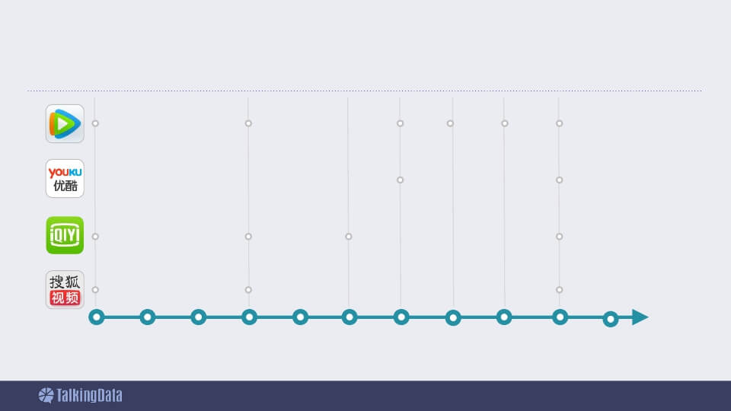
细分行业应用盘点——移动视频
● 移动视频行业热点：在视频行业日益规范的发展环境下，“内容为王”已成共识，2014年各视频平台争
相购买优质版权或推出自制视频，形成差异化竞争，热门综艺独播版权成快速吸引用户的制胜法宝
快乐大本营
NBA星播客（原创自制）
中国好声
音（独播
版权）
爸爸回来了
12道锋味
离婚律师
奔跑吧兄弟
万万没
想到
这就是生活
奔跑吧兄弟
快乐大本营
人生需要揭穿（自制网剧）
韩国综艺
纸牌屋2，吸血鬼日记6
（大量美剧）
爸爸去哪
儿2（独
播版权）
奔跑吧兄弟
明星到我家
极速前进
奔跑吧兄弟
爸爸回来了
爸爸回来了
1
2
3
4
5
6
7
8
9
10
11
数据来源：TalkingData 数据中心
Copyright 2014 TalkingData Ltd., All Rights Reserved

Slide 46
细分行业应用盘点——移动游戏
● 2014年移动游戏用户增长迅速，年底用户量达10.4亿，全民游戏时代到来
2014年1-11月 移动游戏行业智能终端用户规模及增长率
21.8%
29.0%
25.9%
20.6%
12.7%
6.7%
10.8%
1.9%
3.6%
1.6%
-5.2%
10.2
9.7
9.9
10.2
10.4
8.6
9.2
6.4
7.2
5.0
3.2
3.9
2014.1
2014.2
2014.3
2014.4
2014.5
2014.6
2014.7
2014.8
2014.9
2014.10 2014.11 2014.12
移动游戏行业用户规模（亿台）
增长率（%）
数据来源：TalkingData 数据中心
Copyright 2014 TalkingData Ltd., All Rights Reserved

Slide 47
细分行业应用盘点——移动游戏
● 移动游戏用户覆盖比例Top10
2014年12月移动游戏用户覆盖率TOP10
1 PopStar!消灭星星
15.7%
2
3
4
5
6
7
8
9
10
天天酷跑
欢乐斗地主
开心消消乐
天天爱消除
天天飞车
节奏大师
经典消灭星星
神庙逃亡2
全民飞机大战
15.4%
• 移动游戏覆盖比例Top10应用中，腾
讯系游戏依然占据多数席位，
PopStar！消灭星星以及天天酷跑分别
以15.7%和15.4%的用户覆盖率领
先。
数据来源：TalkingData 数据中心
注：以上为2014年12月安卓平台应用排名。
11.6%
8.0%
5.1%
5.0%
4.6%
4.1%
3.9%
3.7%
Copyright 2014 TalkingData Ltd., All Rights Reserved

Slide 48
细分行业应用盘点——移动游戏
● 天天酷跑用户覆盖量以明显优势领跑其他手游，Popstar！消灭星星后发势头强劲，12月用户覆盖量超
越天天酷跑位居第一，天天爱消除用户量增长也较快
2014年1-12月 移动游戏用户覆盖量TOP10增长趋势
2014年1月-12月 用户覆盖量增幅
PopStar!消灭星星
5404.7%
单位：亿台
天天酷跑
欢乐斗地主
开心消消乐
天天爱消除
天天飞车
节奏大师
经典消灭星星
神庙逃亡2
全民飞机大战
7.7%
45.4%
3925.9%
-18.7%
-40.9%
-43.6%
8.7%
-28.9%
-30.8%
2.23
2014.1 2014.2 2014.3 2014.4 2014.5 2014.6 2014.7 2014.8 2014.9 2014.102014.112014.12
数据来源：TalkingData 数据中心
Copyright 2014 TalkingData Ltd., All Rights Reserved

Slide 49
细分行业应用盘点——移动游戏
● 移动游戏行业热点：腾讯系游戏用户覆盖增长放缓，部分游戏出现用户负增长
Top20游戏-腾讯系游戏用户覆盖月均增速
Top20游戏-非腾讯系游戏用户覆盖月均增速
雷霆战机
欢乐麻将全集
47.3%
6.2%
开心消消乐
72.8%
保卫萝卜2
9.4%
Popstar！消灭星星 95.4%
中国象棋
3.4%
欢乐斗地主
3.8%
天天酷跑
1.3%
熊出没之熊大快跑 54.7%
经典消灭星星 1.7%
全民飞机大战
天天爱消除
-7.2%
-1.5%
真人斗地主
我的世界
56.1%
19.6%
水果忍者
地铁跑酷
1.4%
0.4%
天天飞车
-3.9%
节奏大师
JJ斗地主
9.9%
神庙逃亡2
-2.2%
-4.5%
数据来源：TalkingData 数据中心
Copyright 2014 TalkingData Ltd., All Rights Reserved

Slide 50
细分行业应用盘点——移动新闻
● 2014年移动新闻行业用户规模呈现快速上升趋势，年底用户规模达4.1亿，较年初增长141.2%
2014年1-12月 移动新闻行业用户规模及增长率
19.0%
11.1%
21.3%
17.1%
11.1%
8.1%
-1.8%
3.0%
5.4%
-0.5%
3.2%
3.8
2014.10
4.1
2014.11
4.3
2014.12
3.3
2014.7
3.5
2014.8
3.4
2014.9
2.3
2014.3
2.3
2014.5
2.8
2014.6
1.7
2014.1
2.1
2014.2
2.2
2014.4
移动新闻行业用户规模（亿台）
增长率（%）
数据来源：TalkingData 数据中心
Copyright 2014 TalkingData Ltd., All Rights Reserved

Slide 51
细分行业应用盘点——移动新闻
● 移动新闻用户覆盖比例Top10
2014年12月移动新闻客户端用户覆盖比例TOP10
1
腾讯新闻
16.8%
2
3
4
5
6
7
8
9
10
今日头条
网易新闻
搜狐新闻
新闻资讯(小米）
Flipboard
凤凰新闻
新浪新闻
畅读
ZAKER
7.8%
6.1%
5.4%
3.4%
3.2%
2.2%
1.6%
1.1%
1.0%
• 腾讯新闻以16.8%的用户覆盖率位居
移动新闻行业首位，今日头条、网易
新闻和搜狐新闻处于移动新闻行业的
第二梯队，用户覆盖率均超过5%。
数据来源：TalkingData 数据中心
注：以上为2014年12月安卓平台应用排名。
Copyright 2014 TalkingData Ltd., All Rights Reserved

Slide 52
细分行业应用盘点——移动新闻
● 移动新闻类应用中，腾讯新闻用户覆盖量最高，小米新闻资讯则依托于小米手机的市场渗透力，成为用
户覆盖增长最快的移动新闻应用
2014年1-12月 移动新闻应用用户覆盖量TOP10增长趋势
2014 年1 月-12 月 用户覆盖量增幅
2.36
腾讯新闻
今日头条
网易新闻
搜狐新闻
新闻资讯（小米）
Flipboard
凤凰新闻
新浪新闻
畅读
ZAKER
150.0%
251.9%
100.0%
61.0%
1950.0%
333.3%
92.9%
66.7%
-6.7%
140.0%
单位：亿台
2014.1 2014.2 2014.3 2014.4 2014.5 2014.6 2014.7 2014.8 2014.9 2014.102014.112014.12
数据来源：TalkingData 数据中心
Copyright 2014 TalkingData Ltd., All Rights Reserved

Slide 53
细分行业应用盘点——移动新闻
● 移动新闻行业热点：移动新闻用户的个性化需求增强，行业社交化、垂直化趋势明显，社交等应用、智
能终端作为软、硬件的入口，对移动新闻的导流作用明显
1
2
3
4
个性定制需求增强
社交化趋势明显
垂直领域蓬勃发展
强入口导流明显
ZAKER、鲜果等新闻应
用主打个性化定制，腾
讯新闻等综合新闻应用
亦有订阅功能，移动时
代的新闻不再是被动阅
读，而是与兴趣匹配
移动新闻应用基本上都
具有社交分享的功能，
移动时代更注重用户的
互联，互动性和分享性
在移动新闻应用的重要
性增加
时政类、财经类、科技
类垂直新闻应用，因其
特殊属性得到细分用户
高度关注，用户量和活
跃次数增长趋势良好，
成为移动新闻领域的新
腾讯新闻、新闻资讯
（小米）分别凭借强势
应用和智能终端导流，
增速良好，未来入口将
成为影响移动新闻应用
发展的关键因素之一
机会
数据来源：TalkingData 数据中心
Copyright 2014 TalkingData Ltd., All Rights Reserved

Slide 54
细分行业应用盘点——移动旅游
● 2014年移动旅游（综合预订）行业用户增长较快，用户规模达2.8亿，较年初增长211.1%
2014年1-12月 移动旅游行业（综合预定类）用户规模及增长率
21.8%
21.0%
22.5%
14.8%
19.2%
8.8%
3.4%
5.5%
9.0%
3.5%
-3.4%
2.7
2.8
2.5
2.0
2.1
1.7
1.4
1.1
1.2
1.1
1.2
0.9
2014.1
2014.2
2014.3
2014.4
2014.5
2014.6
2014.7
2014.8
2014.9
2014.10
2014.11
2014.12
移动旅游预订行业用户规模（亿台）
增长率（%）
数据来源：TalkingData 数据中心
Copyright 2014 TalkingData Ltd., All Rights Reserved

Slide 55
细分行业应用盘点——移动旅游
● 移动旅游用户覆盖比例Top10
2014年12月移动旅游（综合预定）应用用户覆盖比例TOP10
1
去哪儿旅行
8.2%
2
3
4
5
6
7
8
9
10
携程旅行
智行火车票
同程旅游
阿里旅行
艺龙旅行
周末去哪儿
铁友火车票
途牛旅游
华住酒店
5.0%
• 去哪儿移动端用户覆盖率领先，携程
居第二位。阿里旅行、周末去哪儿两
款新应用用户也增长较快，成功跻身
行业用户覆盖Top10行列。
数据来源：TalkingData 数据中心
注：以上为2014年12月安卓平台应用排名。
1.7%
1.7%
1.3%
1.1%
1.1%
1.0%
0.6%
0.3%
Copyright 2014 TalkingData Ltd., All Rights Reserved

Slide 56
细分行业应用盘点——移动旅游
● 移动预定类旅游应用中，去哪儿用户规模领先，携程居第二位，周末去哪儿用户增长最迅速，途牛与阿
里旅行用户增速也较快
2014年1-12月 移动旅游预订类应用用户覆盖量TOP10增长趋势
2014 年1 月-12 月 用户覆盖量增幅
单位：亿台
1.08
去哪儿旅行
携程旅行
同程旅游
智行火车票
阿里旅行
艺龙旅行
周末去哪儿
铁友火车票
途牛旅游
华住酒店
197.6%
213.9%
425.2%
286.2%
697.6%
123.3%
3172.8%
211.8%
861.6%
186.1%
2014.1 2014.2 2014.3 2014.4 2014.5 2014.6 2014.7 2014.8 2014.9 2014.102014.112014.12
数据来源：TalkingData 数据中心
Copyright 2014 TalkingData Ltd., All Rights Reserved

Slide 57
细分行业应用盘点——移动旅游
● 移动旅游行业热点：资本市场对移动旅游行业的关注升温，行业竞争持续白热化，应用类型日益细分化
资本市场升温
应用细分化
行业竞争加剧
携程入股同程、途牛，OTA
巨头竞争白热化，在线旅游
价格战继续升温；
阿里加紧在线旅游行业
布局，推出“阿里旅
行·去啊”服务平台及
客户端，行业竞争格局
更加多元化
随着移动端旅游服务的兴起，
2014年行业投资事件频繁：
驴妈妈 D轮 3亿元
同程 2.2亿美元
面包旅行 C轮 5千万美元
周末去哪儿 A轮 千万级
……
数据来源：行业公开信息
周末去哪儿、要出发周边游、
侠侣周边游、易周游等专门
定位于周边短期旅游服务的
细分应用陆续问世并快速获
得用户；
周末去哪儿2014年用户月平
均增速为40.3%，要出发周
边游增速为26.2%。
Copyright 2014 TalkingData Ltd., All Rights Reserved

Slide 58
细分行业应用盘点——移动健康管理
● 2014年，移动健康管理行业用户规模达到1.2亿，较年初翻了一番
2014年1-12月 移动健康管理行业用户规模及增长率
24.7%
18.1%
27.2%
6.4%
12.8%
8.5%
10.9%
4.4%
-5.9%
-2.2%
-2.4%
1.1
2014.8
1.1
2014.9
1.2
2014.10
1.2
2014.11
1.2
2014.12
0.9
2014.6
1.0
2014.7
0.6
2014.2
0.7
2014.3
0.7
2014.4
0.7
2014.5
0.5
2014.1
移动健康管理行业用户规模（亿台）
增长率（%）
数据来源：TalkingData 数据中心
Copyright 2014 TalkingData Ltd., All Rights Reserved

Slide 59
细分行业应用盘点——移动健康管理
● 移动健康管理用户覆盖比例Top10
2014年12月移动健康管理应用用户覆盖比例TOP10
1
美柚
1.9%
2
3
4
5
6
7
8
9
10
大姨吗
咕咚
薄荷
超级减肥王
乐动力跑步
瘦瘦
健身宝典
春雨计步器
月来越好
1.5%
• 移动健康管理应用中，美柚的覆盖率
最高，其次是大姨吗，面向女性用户
的应用优势明显，咕咚、薄荷等运动
健身和减肥类应用的用户覆盖率相对
较低。
数据来源：TalkingData 数据中心
注：以上为2014年12月安卓平台应用排名。
0.4%
0.3%
0.2%
0.2%
0.2%
0.2%
0.2%
0.1%
Copyright 2014 TalkingData Ltd., All Rights Reserved

Slide 60
细分行业应用盘点——移动健康管理
● 移动健康管理类应用中，美柚和大姨吗的覆盖量优势较突出，达到千万级别，而从用户覆盖量增长情况
来看，乐动力跑步、超级减肥王和咕咚的增速最快
2014年1-12月 移动健康管理类应用用户覆盖量TOP10增长趋势
2014 年1 月-12 月 用户覆盖量增幅
美柚
160.3%
0.39
大姨吗
咕咚
薄荷
超级减肥王
乐动力跑步
瘦瘦
健身宝典
春雨计步器
月来越好
89.3%
315.0%
118.9%
484.6%
529.3%
13.8%
50.2%
247.0%
80.2%
单位：亿台
2014.1 2014.2 2014.3 2014.4 2014.5 2014.6 2014.7 2014.8 2014.9 2014.102014.112014.12
数据来源：TalkingData 数据中心
Copyright 2014 TalkingData Ltd., All Rights Reserved

Slide 61
细分行业应用盘点——移动健康管理
● 移动健康管理行业热点：移动健康管理应用受资本市场青睐，可穿戴设备发展迅速
1
2
移动健康管理获得资本青睐
2014年，移动健康管理领域发生投资11笔
其中，披露金额的7笔，共计7.49亿元
可穿戴设备助力移动健康发展
2014年是可穿戴设备爆发的一年，智能手环、手
表、眼镜等相继火热，苹果、三星、微软、谷
歌、摩托罗拉、小米、华为、Jawbone、耐克等
各类厂商群雄逐鹿，推动可穿戴设备跨越式发
展；可穿戴设备+手机的组合，可以帮助用户更好
地进行健康监测、管理，助力移动健康快速发展
美柚
C轮
3500万美元
大姨吗
C轮
3500万美元
咕咚
B轮
3000万美元
数据来源：网络公开资料
注释：投资金额中，美元按照6.2的汇率换算成人民币
Copyright 2014 TalkingData Ltd., All Rights Reserved

Slide 62
细分行业应用盘点——移动教育
● 2014年是移动教育快速发展的一年，用户数持续上涨，达1.72亿，较年初增长了299%
2014年1-12月 移动教育行业用户规模及增长率
28.6% 21.0%
17.5% 14.3%
29.1%
8.7%
13.9%
14.8%
3.3%
-0.4%
1.2%
1.67
1.72
1.45
0.99
2014.8
1.13
2014.9 2014.10 2014.11 2014.12
0.80
2014.6
0.91
2014.7
0.43
2014.1
0.56
2014.2
0.67
2014.3
0.67
2014.4
0.68
2014.5
移动教育行业用户规模（亿台）
增长率（%）
单位：亿台
数据来源：TalkingData 数据中心
Copyright 2014 TalkingData Ltd., All Rights Reserved

Slide 63
细分行业应用盘点——移动教育
● 移动教育用户覆盖比例Top10
2014年12月移动教育应用用户覆盖比例TOP10
1
超级课程表
1.1%
2
3
4
5
6
7
8
9
10
英语流利说
百词斩
猿题库
作业帮
小伴龙
学霸君
学习宝
宝贝听听
沪江开心词场
1.0%
1.0%
• 移动教育行业用户覆盖比例最高为超
级课程表，其次是英语流利说，总体
来看，该行业用户覆盖率还普遍较
低，仍有较大发展空间。
数据来源：TalkingData 数据中心
注：以上为2014年12月安卓平台应用排名。
0.7%
0.6%
0.6%
0.5%
0.5%
0.5%
0.5%
Copyright 2014 TalkingData Ltd., All Rights Reserved

Slide 64
细分行业应用盘点——移动教育
● 移动教育类应用中，超级课程表用户覆盖量居首，作业帮、学习宝和猿题库用户覆盖量增速较快
2014年1-12月 移动教育类应用用户覆盖量TOP10增长趋势
0.45
2014 年1 月-12 月 用户覆盖量增幅
超级课程表
566.6%
单位：亿台
2014.1 2014.2 2014.3 2014.4 2014.5 2014.6 2014.7 2014.8 2014.9 2014.102014.112014.12
英语流利说
百词斩
猿题库
作业帮
小伴龙
学霸君
学习宝
宝贝听听
沪江开心词场
124.0%
243.9%
1180.0%
3231.4%
125.9%
867.9%
2752.9%
20.4%
209.4%
数据来源：TalkingData 数据中心
Copyright 2014 TalkingData Ltd., All Rights Reserved

Slide 65
细分行业应用盘点——移动教育
● 移动教育行业热点：2014年，K12教育类创新型应用发展迅速，百度旗下作业帮，以及学霸君、猿题
库、学习宝等应用在今年内都有亮眼表现，用户量成倍数增长
作业帮
问作业、和老师同学
交流、观看名校视频
用户量翻
33倍
学霸君
包含各类初高中题
库，支持拍照上传
用户量翻
143倍
猿题库
包括初高中全部知识
点，可在线做题评测
用户量翻
53倍
学习宝
针对初高中的基于图
像搜索技术答题产品
用户量翻
29倍
数据来源：TalkingData 数据中心
Copyright 2014 TalkingData Ltd., All Rights Reserved

Slide 66
细分行业应用盘点——移动医疗
● 2014年是移动医疗元年，年初以来，行业用户数量持续平稳上涨，年底达到7千万，用户增长潜力仍较
大
2014年1-12月 移动医疗行业用户规模及增长率
17.6%
19.3%
13.0%
12.4%
13.1%
10.7%
14.8%
10.3%
4.3%
-6.7%
1.5%
0.7
2014.12
0.6
2014.10
0.6
2014.11
0.5
2014.8
0.5
2014.9
0.3
2014.1
0.3
2014.2
0.4
2014.3
0.4
2014.4
0.4
2014.5
0.4
2014.6
0.4
2014.7
移动医疗行业用户规模（亿台）
增长率（%）
数据来源：TalkingData 数据中心
Copyright 2014 TalkingData Ltd., All Rights Reserved

Slide 67
细分行业应用盘点——移动医疗
● 移动医疗用户覆盖比例Top10
2014年12月移动医疗应用用户覆盖比例TOP10
1
春雨医生
0.8%
2
3
4
5
6
7
8
9
10
快速问医生
微医
1号药店
丁香医生
用药助手
女性私人医生
好大夫在线
掌上药店
易诊
0.2%
0.1%
0.1%
0.1%
0.1%
0.1%
0.1%
0.1%
0.1%
• 春雨医生以0.8%的用户覆盖率领先于
移动医疗行业其他应用，整体而言，
移动医疗行业还属于移动端的新兴领
域，用户覆盖仍有较大增长空间。
数据来源：TalkingData 数据中心
注：以上为2014年12月安卓平台应用排名。
Copyright 2014 TalkingData Ltd., All Rights Reserved

Slide 68
细分行业应用盘点——移动医疗
● 移动医疗类应用中，春雨医生覆盖量最多，1号药店、微医和易诊三款应用的用户覆盖增长最快
2014年1-12月 移动医疗类应用用户覆盖量TOP10增长趋势
2014 年1 月-12 月 用户覆盖量增幅
春雨医生
341.5%
微医
快速问医生
1号药店
丁香医生
用药助手
好大夫在线
掌上药店
女性私人医生
易诊
387.3%
106.8%
519.9%
-0.9%
74.4%
87.6%
-28.3%
268.6%
349.8%
单位：亿台
0.16
2014.1 2014.2 2014.3 2014.4 2014.5 2014.6 2014.7 2014.8 2014.9 2014.102014.112014.12
数据来源：TalkingData 数据中心
Copyright 2014 TalkingData Ltd., All Rights Reserved

Slide 69
细分行业应用盘点——移动医疗
● 移动医疗行业热点：BAT加速移动医疗布局，行业投资热潮涌动
1
2
互联网巨头加速布局
“未来医院”计划基于支付宝平台，目
前已接入全国数十万家药店，并在部分
医院支持预约挂号和医保实时结算
推出”北京健康云“，通过硬件设备感
知，监测用户健康数据；投资好大夫在
线
投资热潮涌动
2014年，移动医疗领域发生投资37笔
其中，披露金额的22笔，共计63.41亿元
2014年移动医疗领域投资数量分布
16
11
6
C轮
借助微信平台推出”智慧医疗“计
划，目前在全国范围内已经接入100
多家医院；投资丁香园、挂号网
3
B轮
1
战略投资
天使投资
A轮
数据来源：网络公开资料
注释：投资金额中，美元按照6.2的汇率换算成人民币
Copyright 2014 TalkingData Ltd., All Rights Reserved

Slide 70
移动互联网用户线下消费习惯
Copyright 2014 TalkingData Ltd., All Rights Reserved

Slide 71
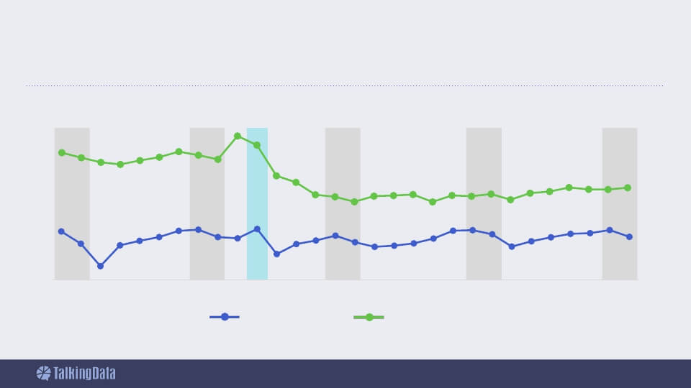
移动互联网用户线下消费习惯
● 移动智能终端用户在线下店铺的客流量呈现周一最低，随后逐渐增长，周六达到峰值，周日回落的一周
趋势；双十一期间，线上电商促销活动对线下店铺也产生一定积极影响，线下客流量相应出现明显波动
2014年11月移动智能终端用户线下店铺客流量&移动电商App使用频次变化趋势
双
十
一
周
末
周
末
周
末
周
末
周
末
1日
3日
5日
7日
9日
11日
13日
15日
17日
19日
21日
23日
25日
27日
29日
线下店铺客流量
移动电商App使用频次
数据来源：TalkingData 数据中心
Copyright 2014 TalkingData Ltd., All Rights Reserved

Slide 72
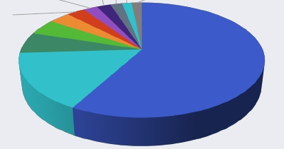
移动互联网用户线下消费习惯
● 服装服饰与餐饮是移动网民在线下消费最多的两大品类，两者客流量之和占线下店铺总体客流量的74%
2014年11月移动智能终端用户线下店铺不同品类客流量分布
2%
服装服饰
餐饮
珠宝手表
化妆品
2%
2%
3%
2%
2%
3%
4%
6%
零售卖场
奢侈品
生活服务
16%
58%
家具电器
箱包
数码
其他
数据来源：TalkingData 数据中心
Copyright 2014 TalkingData Ltd., All Rights Reserved

Slide 73
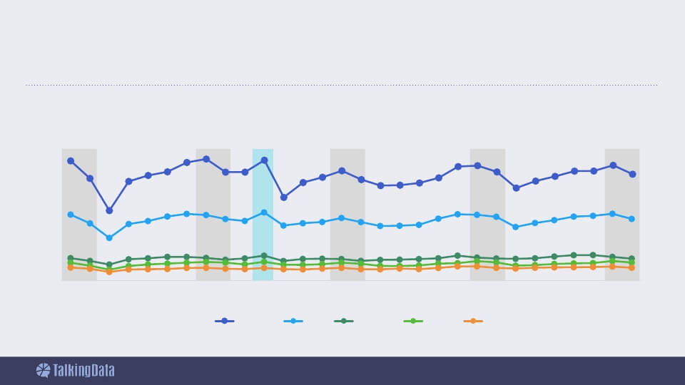
移动互联网用户线下消费习惯
● 用户在各细分品类的线下店铺客流量与总体客流量变化趋势基本一致，除双十一等特殊节假日的影响
外，周六达到峰值；珠宝手表类的客流量峰值通常出现在周五
2014年11月移动智能终端用户线下店铺分品类客流量TOP5变化趋势
双
十
一
周
末
周
末
周
末
周
末
周
末
1日
3日
5日
7日
9日
11日
13日
15日
17日
19日
21日
23日
25日
27日
29日
服装服饰
餐饮
珠宝手表
化妆品
零售卖场
数据来源：TalkingData 数据中心
Copyright 2014 TalkingData Ltd., All Rights Reserved

Slide 74
移动互联网用户线下消费习惯
● 得益于发达的服装批发业，广州用户的服装服饰类消费力高于北京8.3个百分点，而北京作为各路美食聚
集地，吸引了18.9%的客流；此外，北京人爱外出就餐、享受生活服务，广州人更注重服饰、也更居家
2014年11月北京&广州移动智能终端用户线下店铺客流量分布对比
62.9%
54.6%
北京
广州
18.9%
13.9%
6.5%4.8%
4.3%2.5% 3.6%
3.3%2.7% 2.4%1.8% 1.7%
6.0%
1.6%0.9% 1.4%2.7% 1.7%1.3%
0.5%
服装服饰
餐饮
珠宝手表
零售卖场
生活服务
化妆品
奢侈品
家具电器
箱包
数码
其他
数据来源：TalkingData 数据中心
Copyright 2014 TalkingData Ltd., All Rights Reserved

Slide 75
移动互联网用户线下消费习惯
● 运动户外、潮流女装、牛仔休闲和鞋履是用户关注最多的几类服装服饰品类，四类店铺客流量占服装服
饰整体客流的70%
2014年11月移动智能终端用户线下店铺服装服饰类客流量分布
运动户外
2.7%
2.6%
潮流女装
牛仔休闲
鞋履
3.2%
6.0%
22.3%
6.6%
8.8%
成熟女装
18.8%
商务男装
配饰
内衣
11.5%
17.3%
潮流男装
童装
数据来源：TalkingData 数据中心
Copyright 2014 TalkingData Ltd., All Rights Reserved

Slide 76
移动互联网用户线下消费习惯
● 广州用户的运动户外类店铺客流量占服装服饰类整体客流的60%，而上海的潮流女装和牛仔休闲类客流
量接近6成，可以看出，广州人爱运动，上海人爱时尚、更休闲
2014年11月广州&上海移动智能终端用户线下店铺服装服饰类客流量分布
60.1%
广州
上海
28.8%
28.9%
8.9%
11.2% 9.9%
7.8%8.7%
10.7%
3.4%
0.7%0.9%
4.6%4.3%
1.0%0.6% 1.2%2.7% 2.3%3.1%
潮流女装
运动户外
牛仔休闲
鞋履
配饰
成熟女装
商务男装
童装
潮流男装
内衣
数据来源：TalkingData 数据中心
Copyright 2014 TalkingData Ltd., All Rights Reserved

Slide 77
移动互联网用户线下消费习惯
● 服装服饰类线下品牌中，北京人品牌偏好更平均，相对偏爱URBAN REVIVO、UNIQLO等快时尚品
牌，广州人偏爱ANTA、NIKE等运动品牌，上海人则更喜欢GUESS、IT等时尚潮牌
2014年11月移动智能终端用户服装服饰类线下店铺按品牌客流量分布热度图
北 京
广 州
上 海
数据来源：TalkingData 数据中心
Copyright 2014 TalkingData Ltd., All Rights Reserved

Slide 78
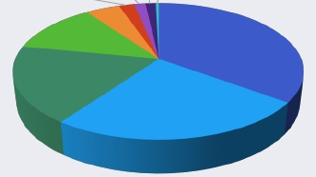
移动互联网用户线下消费习惯
● 快餐简餐、咖啡水吧和中餐正餐是餐饮类店铺客流量的前三名，其中，快餐简餐和咖啡水吧的客流量之
和近6成，简单方便的快餐文化符合现代人的快节奏，也更受用户欢迎
2014年11月移动智能终端用户线下店铺餐饮类客流量分布
1.5%
4.5%
12.1%
1.4% 0.4%
快餐简餐
咖啡水吧
中餐正餐
2.0%
35.1%
面包甜点
18.3%
西餐正餐
零食小吃
韩食
24.7%
日料
特色正餐
数据来源：TalkingData 数据中心
Copyright 2014 TalkingData Ltd., All Rights Reserved

Slide 79
移动互联网用户线下消费习惯
● 广州用户一半以上偏爱快餐简餐，上海用户更愿意在咖啡水吧享受休闲时光
2014年11月广州&上海移动智能终端用户线下店铺餐饮类客流量分布
60.0%
51.0%
广州
上海
18.3%
快餐简餐
17.7%
8.7%
面包甜点
13.4%
咖啡水吧
8.2%9.4%
中餐正餐
4.1%2.7%
西餐正餐
1.4%0.2%
零食小吃
1.8%0.4%
韩食
1.6%0.2%
日料
0.8%0.1%
特色正餐
数据来源：TalkingData 数据中心
Copyright 2014 TalkingData Ltd., All Rights Reserved

Slide 80
移动互联网用户线下消费习惯
● 餐饮品牌中，北京人偏爱绿茶餐厅的小清新，广州人偏爱麦当劳的方便快捷，上海人则更喜欢星巴克的
小资情调
2014年11月移动智能终端用户服装服饰类线下店铺按品牌客流量分布热度图
北 京
广 州
上 海
数据来源：TalkingData 数据中心
Copyright 2014 TalkingData Ltd., All Rights Reserved

Slide 81
移动互联网行业趋势展望
Copyright 2014 TalkingData Ltd., All Rights Reserved

Slide 82
移动互联网行业趋势展望
● 移动互联网进入高速发展期，用户需求多元化释放，行业更加趋于细分化
移动互联网萌芽期：基础通讯与社交
● 用户移动端需求集中在通讯与社交等基础服务层面
移动互联网初步发展期：购物与娱乐
通讯 社交
● 视频与游戏等娱乐服务丰富用户日常生活，移动电商
兴起，开启移动便捷生活新篇章
电商
视频
游戏
移动互联网高速发展期：多元化生活服务
● 出行、医疗、教育、餐饮等与生活密切相关的
细分领域应用纷纷涌现，为用户生活带来极大
便利，线上与线下联动成趋势
旅游
医疗
教育
餐饮
出行
10.6亿
Copyright 2014 TalkingData Ltd., All Rights Reserved

Slide 83
移动互联网行业趋势展望
● O2O行业应用数量快速增加，覆盖更多生活相关领域
2014年1-12月 Top1000应用中O2O
应用款数
餐饮
汽车
服务
医疗
房产
母婴
教育
票务
旅游
社区
单位：款
27
44
家政
2014年1月
2014年12月
数据来源：TalkingData 数据中心
Copyright 2014 TalkingData Ltd., All Rights Reserved

Slide 84
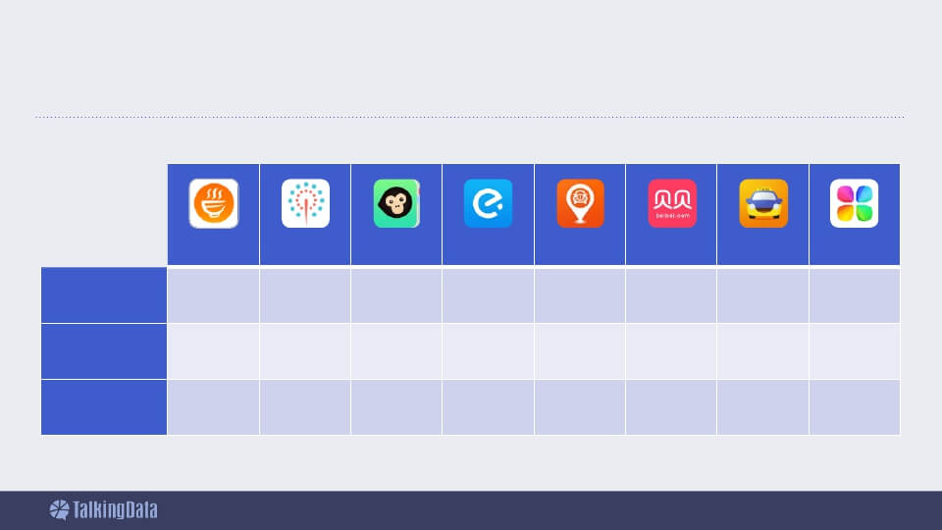
移动互联网行业趋势展望
● 典型应用不断涌现，O2O行业迎来用户增长与资本市场融资的双重热潮
2014年O2O典型应用用户增长与融资情况
美团外卖
周末去哪儿
猿题库
饿了么
PP租车
贝贝特卖
滴滴打车
春雨医生
2014年12月
应用覆盖排名
2014年
用户规模增幅
2014年
融资总额
407 位
105 倍
3 亿
美元
535 位
81 倍
1000 万
美元
770 位
53 倍
1500 万
美元
474 位
46 倍
8000 万
美元
3196 位
15 倍
7000 万
美元
667 位
10 倍
约2400万
美元
64 位
4 倍
8 亿
美元
585 位
4 倍
5000 万
美元
数据来源：TalkingData 数据中心，行业公开信息
Copyright 2014 TalkingData Ltd., All Rights Reserved

Slide 85
移动互联网行业趋势展望
● 电商移动端交易占比提升，社交电商逐渐兴起，O2O与移动电商协同构建移动消费闭环
电商移动端交易量占据半壁江山
购物
习惯
流量
入口
新兴
业态
2014年各大主流电商移动端交易额均较去年有显著增加，其中，天猫双十一当天移
动端交易额占比达42.8%，京东、国美等移动端交易占比也超过四成，用户的移动购
物习惯已养成。
“社交化电商”开辟新的移动电商入口
2014年基于微信等社交应用的微店逐渐兴起，社交化电商模式正在被更多网购用户所
接受，社交平台的流量优势有待继续挖掘。
O2O兴起构建移动消费闭环
团购、餐饮、生鲜电商、教育、家政等各类O2O细分行业纷纷兴起，满足用户多方面
的生活消费需求，移动端的消费闭环正逐渐形成。
Copyright 2014 TalkingData Ltd., All Rights Reserved

Slide 86
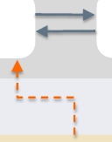
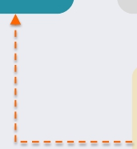
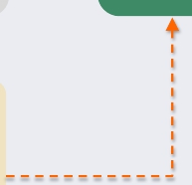
移动互联网行业趋势展望
● 移动广告行业对广告效果和用户生命周期的关注度快速提升，广告投放由粗放式向精准营销迈进
竞价
设备ID
展示内容
设备ID
预算
素材
Mobile
Ad Exchange
广告主
Mobile DSP
媒体&SSP
设
备
ID
用
户
画
像
指导投放
•
•
•
•
•
•
人口属性
应用兴趣
生活形态
消费偏好
付费能力
……
降低成本
提高效果
Mobile DMP
提升收益
Copyright 2014 TalkingData Ltd., All Rights Reserved

Slide 87
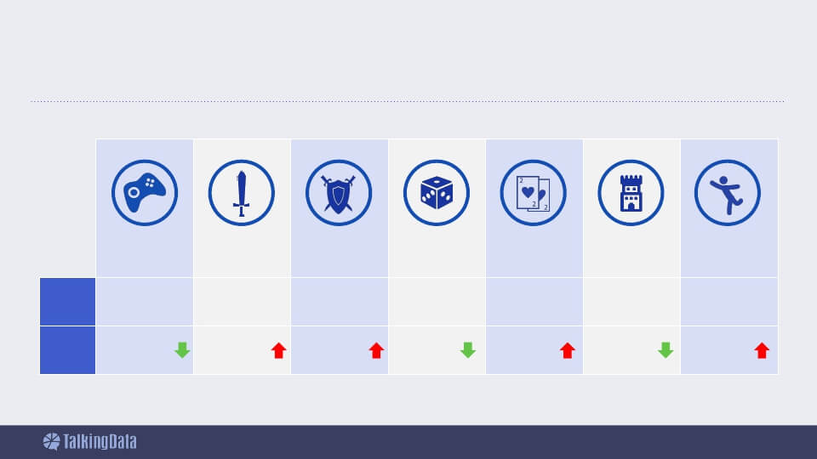
移动互联网行业趋势展望
● 游戏行业休闲手游用户份额下降，中重度手游迎来春天
2014年1-12月 不同移动游戏类型用户数占比
休闲游戏
角色扮演
卡牌战斗
桌面游戏
棋牌游戏
策略游戏
动作游戏
1月
12月
58.8%
41.2%
6.5%
24.1%
5.9%
15.2%
11.1%
5.4%
4.1%
4.7%
8.5%
3.3%
1.4%
2.5%
数据来源：TalkingData 数据中心
Copyright 2014 TalkingData Ltd., All Rights Reserved

Slide 88
移动互联网行业趋势展望
● 互联网金融增势趋于理性，传统金融企业迎来移动端发展机遇
互联网金融增长迅猛，BAT纷纷布局
● 2014年5月资金规模
超800亿元，人均申
购额高达4万元
● 2013年上线以来陆续
推出百度理财B、百
赚、百赚利滚利等丰
富理财产品
2014上半年
● 2014年6月用户
破亿，融资规模
超5000亿元
余额宝
理财通
百度理财
互联网金融增长趋于理性
2014下半年
2015年……
● 随着互联网金融行业监管政策逐步完善，国有四大行对互联网理财产品购买额度的下调，加之货币市
场增速放缓，互联网理财收益率回归平稳，移动理财热趋于理性回归。
传统金融企业迎来发展机遇
● 互联网金融趋于理性为传统金融企业移动端的发展开辟机遇，如何寻求移动端用户入口，快速获取用
户成为传统金融企业抢占移动端的制胜关键。
数据来源：行业公开信息
Copyright 2014 TalkingData Ltd., All Rights Reserved

Slide 89
TalkingData移动产业指数数据报告——数据来源
● 数据来源
1. 移动用户使用行为数据来源于TalkingData数据中心
● TalkingData 数 据 中 心 数 据 来 自 TalkingData AppAnalytics 、 TalkingData GameAnalytics 、
TalkingData Ad Tracking的行业数据采集，以及诸多合作伙伴的数据交换，如应用市场、渠道、运营商，
等多种不同来源的数据复合而成。
● 目前TalkingData为超过50000款应用、游戏提供数据统计、分析服务，累计覆盖超过10亿独立移动设备。
2. 移动用户线下店铺客流量数据来源于TalkingData线下商场WiFi设备数据采集
● 截止2014年11月份线下商场数据采集已覆盖达到13个城市和371个商场。
数据来源：TalkingData 数据中心
Copyright 2014 TalkingData Ltd., All Rights Reserved

Slide 90
TalkingData移动产业指数数据报告——研究方法
● 研究方法
1. 数据分析
● 基于10亿覆盖中国智能终端设备的TalkingData第三方大数据的分析和挖掘。
2. 桌面研究
● 基于公开信息渠道的数据和信息收集整理，渠道包括：传统、互联网、社交等媒体、企业年报、国家统计
局或工信部研究报告等。
3. 专家访谈
● 针对行业专家、渠道、企业进行深度访谈，获取行业发展动态、布局和未来趋势。
数据来源：TalkingData 数据中心
Copyright 2014 TalkingData Ltd., All Rights Reserved

Slide 91
Thanks!
关注TalkingData官方微信获取最新移动数据资讯
Copyright 2014 TalkingData Ltd., All Rights Reserved

